Slide 1





Permanent
Downhole
Monitoring
System
www.pioneerps.com
February 2, 2009

Slide 2
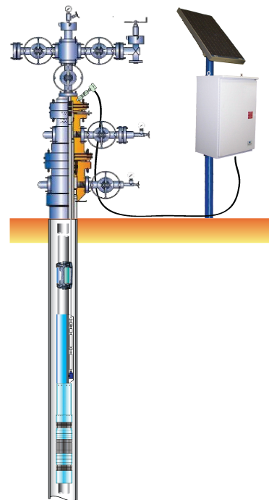
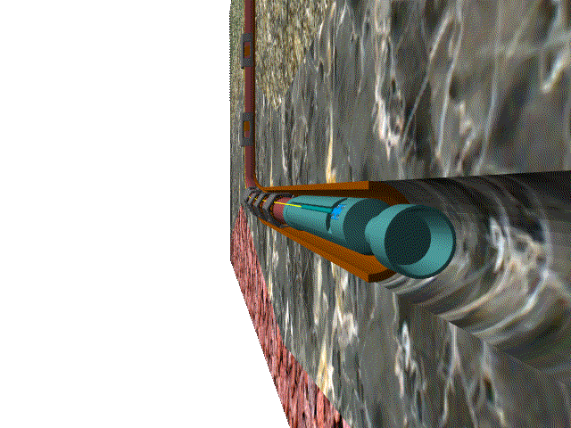
Introducción
Pioneer Petrotech Services Inc. (PPS) es una empresa especializada en el diseño y manufactura de sistemas de medición para la industria petroleras a nivel mundial. Nuestras oficinas están ubicadas en la ciudad de Calgary, provincia de Alberta en Canadá en donde hemos estado registrados desde 1999. El Sistema de Monitoreo Permanente de Fondo (o “The Permanent Downhole Monitoring System (PDMS)” en ingles) fue desarrollado por PPS para suportar la creciente demanda en la industria petrolera para la medición continua de presión y temperatura tanto en el fondo como en superficie. El equipo utiliza las más recientes tecnologías disponibles para garantizar una larga vida, estabilidad y confiabilidad lo que se traduce en una mejor inversión para nuestros clientes.

Slide 3

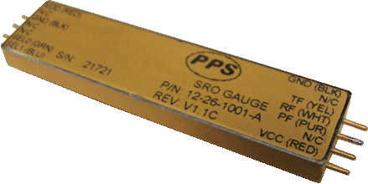
INTRODUCIENDO!!! PPS27 200C True Hybrid
10 años de vida a: 200C/392F
Tecnología de Punta en cirquitos Híbridos
Sensores de cuarzo de alta precisión y resolución
Electrónica herméticamente sellada bajo vacio
Fabricado con materiales de Incoloy
Sellos de metal-metal con puertos para prueba en sitio
La camisa de la electrónica esta herméticamente sellada utilizando la tecnología de soldar “haz de electrón”
Rango de presión hasta 30.000 psi

Slide 4
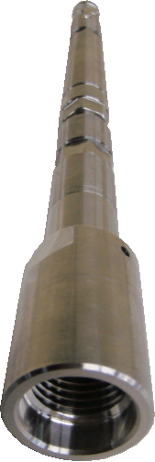
PPS 27 Standard Cuarzo o Piezoresistivos PDG
Ventajas
Muchas configuraciones disponibles para cubrir todo tipo de presupuesto
Desde
Opciones desde el rentable piezoresistivos al cuarzo súper estable
Diseñado para ambientes hostiles de hasta 30.000 psi
Sellos metal-metal, cero elastómeros (o-ring)
Los sellos pueden ser probados en el campo
Múltiples sensores (hasta 4) en un solo cable
Larga durabilidad y confiabilidad en temperaturas hasta 125ºC/257ºF. En caso de temperaturas mas altas deberían de usar la versión Hibrida

Slide 5
Aplicaciones
Los PDMS han sido instalados con efectividad a nivel mundial y hasta ahora podemos nombrar las siguientes aplicaciones en las que se han utilizado sus ventajas:
Monitoreo del levantamiento artificial
Monitoreo de inyección de Gas/Polímeros
Pozos de agua tipo Fuentes o Desecho
Optimización de producción
Control de múltiples zonas productivas
Monitoreo y manejo del reservorio
Monitoreo de pozos observadores
Pruebas de interferencia

Slide 6
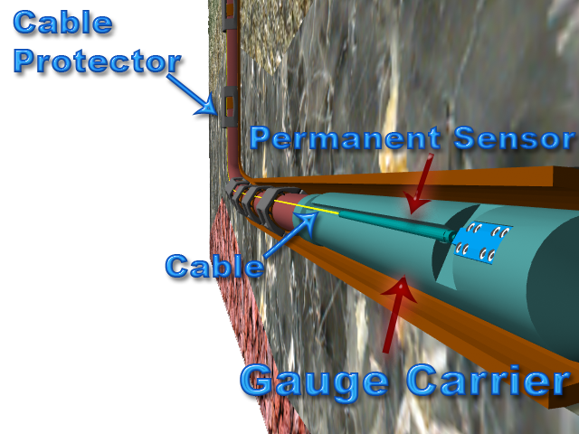
Descripción de las Herramientas
PDMS consiste de cuatro principales partes:
Partes del Fondo
Sensor Permanente
Cabeza de Cable
Porta Registrador
Cable y componentes
Cable Permanente de Fondo
Protectores de Cable
Empate de Cable
Conexión para salida del cabezal
Paneles de Superficie y Adquisición de Datos

Slide 7
Sensor Permanente y Cabeza de Cable
Tipos de Sensores: Cuarzo o Piezoresistivos
Ventajas
Sellado Herméticamente
Una combinación de soldadura por fusión (EBW (electron-beam-welded)) y sellos metal-metal para prevenir la entrada de gas y fluidos.
Pruebas de integridad en campo
Sellos de metal-metal con puertos para prueba son usados tanto en la cabeza de cable como en los empates de cable.
Diseño Compacto: 7/8” ó 3/4” O.D.
Transmisión de data PSK
La transmisión de data a la superficie es vía telemetría de modulación de fases “Phase Shift Keying (PSK)”.

Slide 8
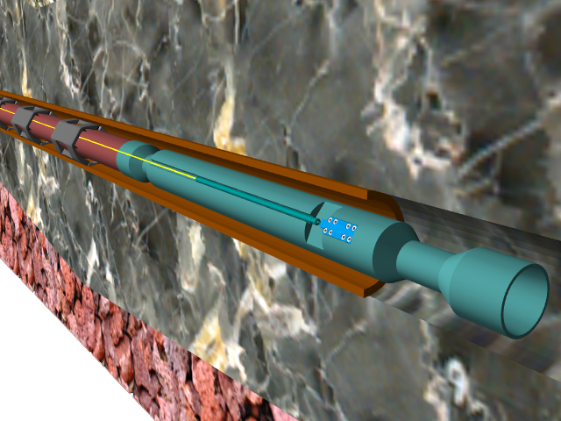
Porta Registrador
Fuertes y confiables
Maquinados desde un solido bloque
Material disponibles para satisfacer cualquier condición de fondo.
Diseños disponibles para 1 o 2 sensores
Puede medir presión interna o externa

Slide 9
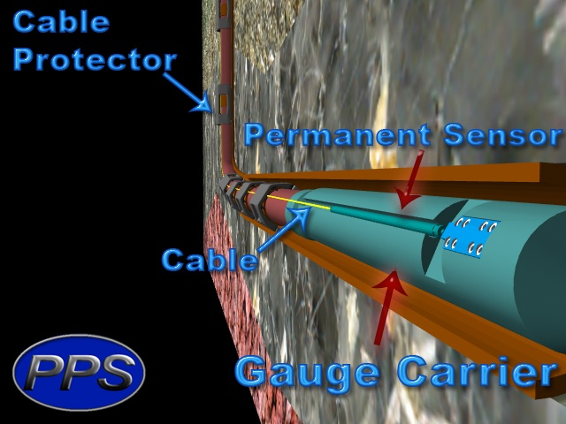

Slide 10
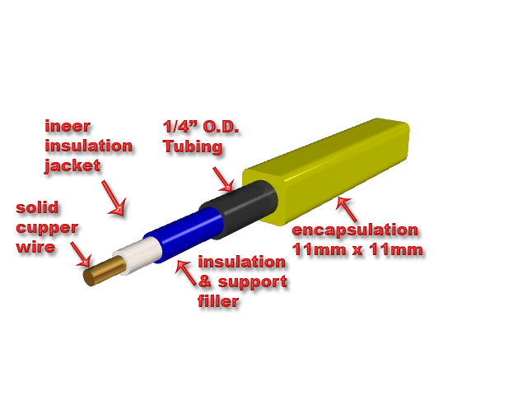
Cable
Alimentación y transmisión de data confiable
Capaz de soportar altas presiones y temperaturas
Cable de acero ¼ pulgada D.E.;
Carbón steel 100ºC
316SS hasta 175ºC
I825 hasta 175ºC (h2S, CO2)
Presión operativa hasta 20,000 psia
Rango de Tensión >1 tonelada típicamente
Conductor 18 AWG solido o enhebrado

Slide 11
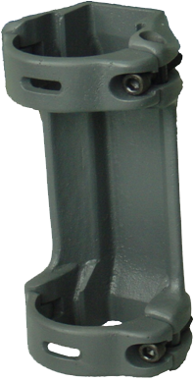
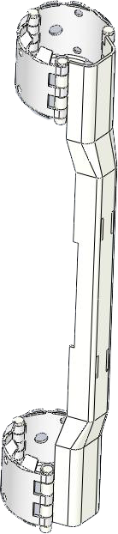
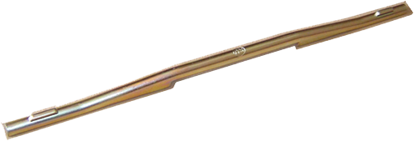
Protectores de Cable
Usados para proteger el cable en cada cuello de la tubería durante la instalación del sistema.
Dependiendo de la desviación del pozo se puede escoger entre 3 tipos de protectores.
El protector esta diseñado para proteger todas las líneas a instalar en el pozo (inyección química, control hidráulico, válvula de seguridad …).

Slide 12
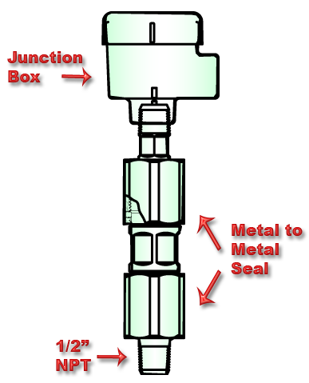
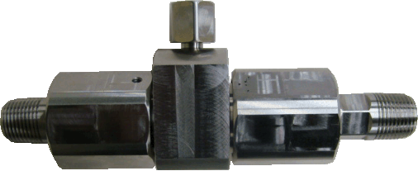
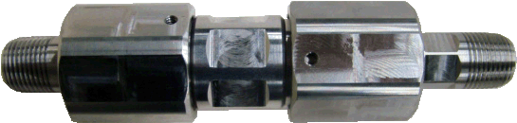
Terminación de Cabezal
Optional Model with a Pressure Port
Regular Feedthru, up to 10,000psi

Slide 13

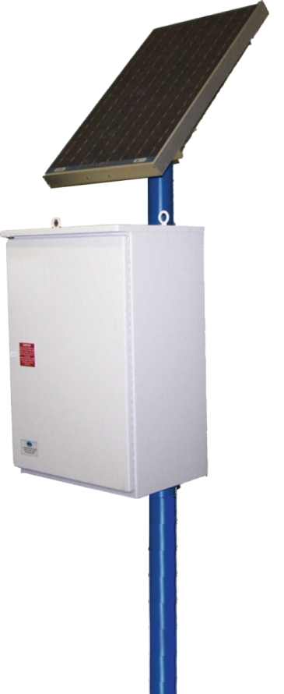
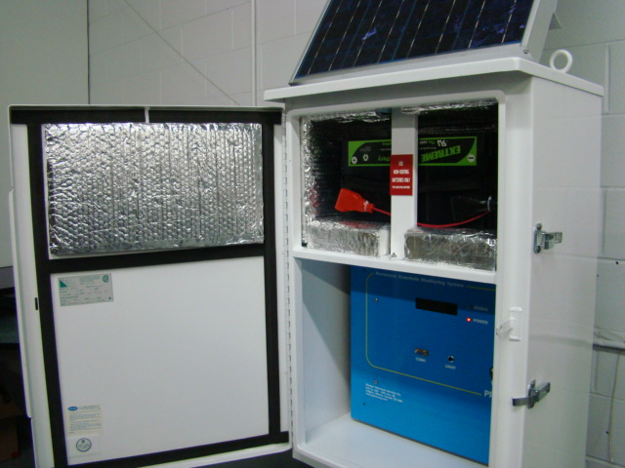
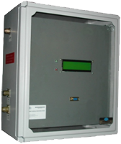
Adquisición de Datos
El Sistema de Adquisición de Datos se instala en la superficie y provee de comunicación con el sensores permanente de fondo.
PPS tiene varios modelos disponible para satisfacer cualquier tipo de aplicación

Slide 14
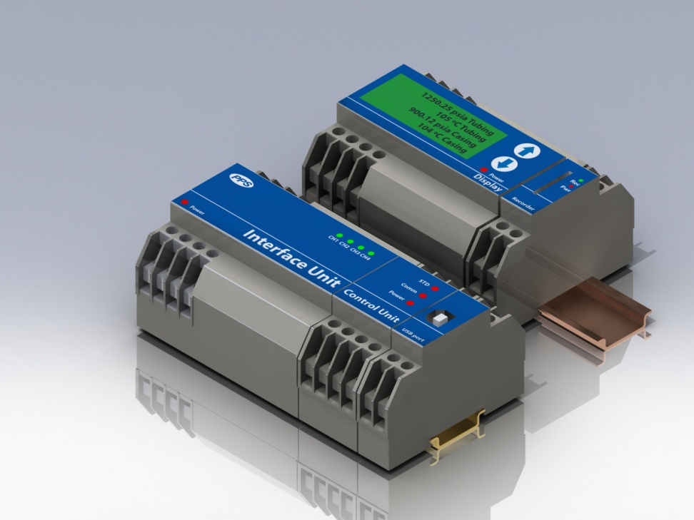
SmartWatcher
Completamente modular
Cada interface puede manejar hasta 4 sensores por cable.
Todos los módulos se comunican en Modbus (RS-485).
Salidas en 4-20mA.

Slide 15
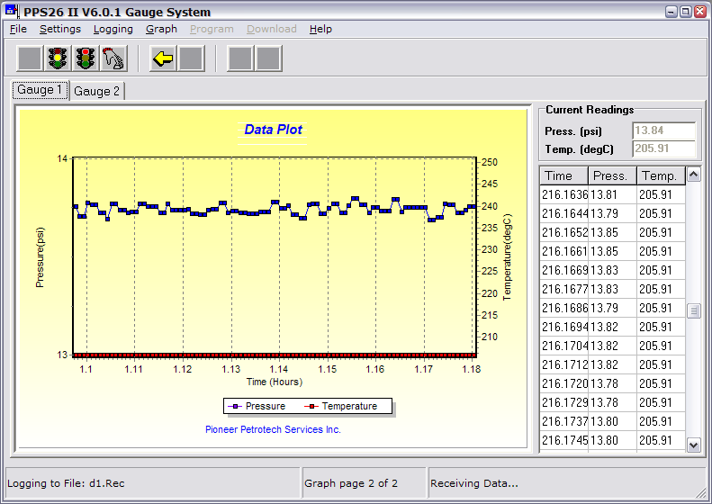
Programa
Usando el programa PPS27 cualquier computadora con un puerto RS-232 (Serial) se puede conectar a la caja de superficie. El programa le permite cargar las tablas de calibraciones, cambiar la taza de muestreo, unidades de medida, graficar la información, etc.

Slide 16
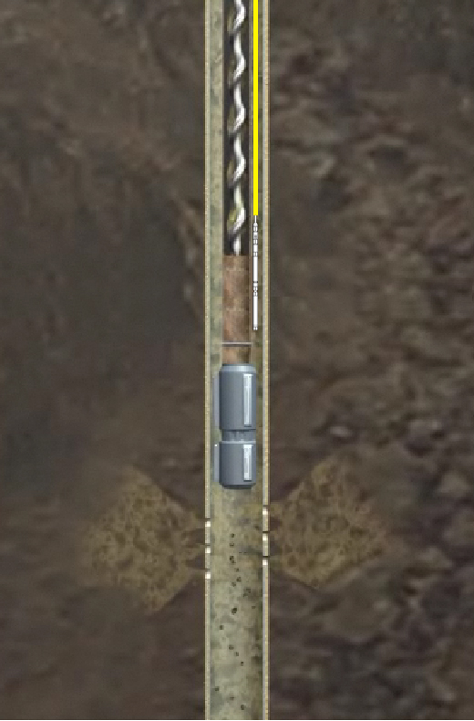
Ejemplo Para Pozo con Bomba De Cavidad Progresiva o PCP.
cable
Bomba
Permite la optimización de la producción:
Entregando en tiempo real los valores de presión al variador de velocidad (VSD) de esta forma se pueden cambiar los RPM de acuerdo como sea necesario
Protege la integridad de la bomba:
Se puede para por completo la bomba en caso de que colapse o se arene el yacimiento
Sensor
Porta
registrador
ancla

Slide 17
Ventajas del PDMS
Resistente al impacto
Diseñado en la tarjeta de circuito impresa
Estabilidad
Introduciendo una nueva tecnología de circuitos integrados se logro reducir el numero de componentes.
Resistencia al Ruido
Se utilizo un nuevo sistema para combatir el ruido.
Alta Capacidad para Procesar Datos
Los sistemas de adquisición de datos PPS tienen la habilidad para monitorear hasta 32 pozos al mismo tiempo
Habilidad para monitorear múltiples sensores con un solo cable
Hasta 4 sensores en un solo cable.
Transmisión de Datos y control Remoto
Data de fondo en tiempo real puede ser vista en su oficina, si se utiliza satélites, o teléfono celular.

Slide 18
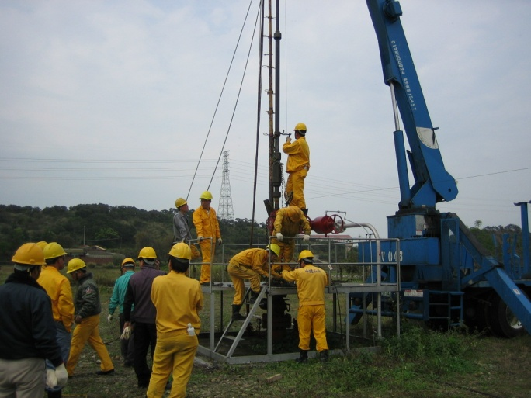
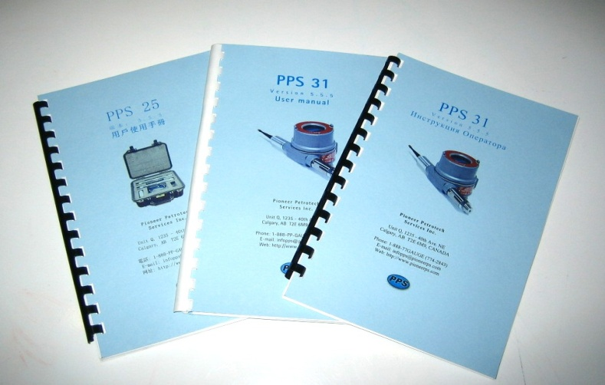
Comprometidos con el Soporte
Respuesta rápida
Retorno rápido de sensores en reparación/re-calibración
Entrenamiento en sitio

Slide 19
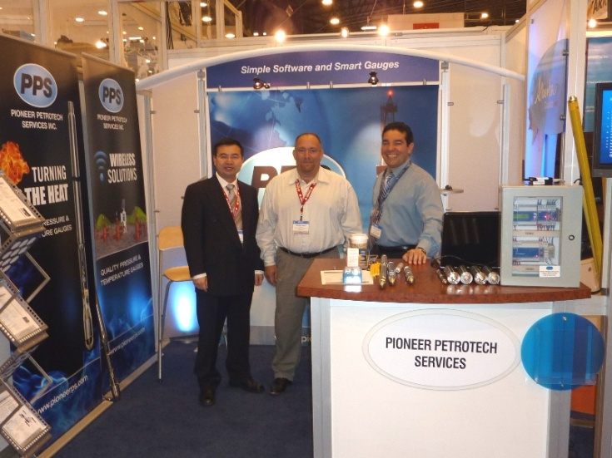
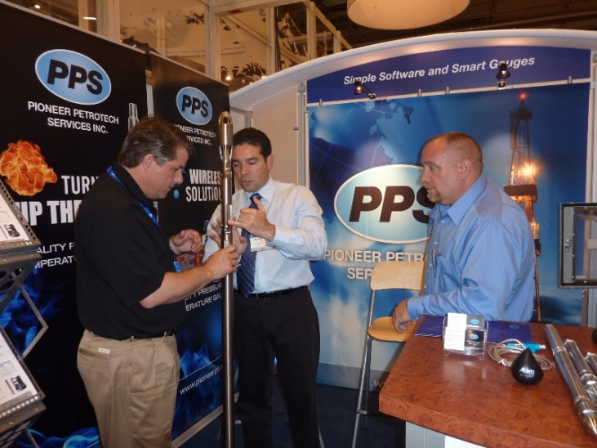
Alguna Pregunta?
Muchas maneras para contactarnos:
Email: ppsinfo@pioneerps.com
Teléfono: (403)282-7669, Fax: (403)282-0509
Toll free en North América: 1-888-PP-GAUGE (774-2843)
Web site: www.pioneerps.com
En persona: Unit Q, 1235 – 40 Ave. NE, Calgary, AB, Canada.
Pioneer representatives world wide. (Detailed list under PPS web site).
Oil Show, tales como OTC in Houston, SPE, Colombian Show.

